Slide 1
教学课件
物理 八年级下册 江苏科技版

Slide 2
第七章 从粒子到宇宙
2、静电现象

Slide 3
一、静电现象
【观察思考】
头发为什么会飘动呢？
【定义】
把能够吸引轻小物体的物体称为带电体。
【思考】
如何让物体带上电（荷）呢？

Slide 4
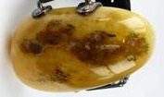
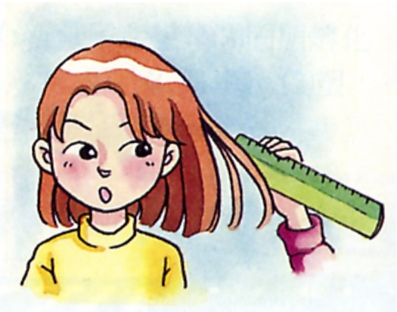
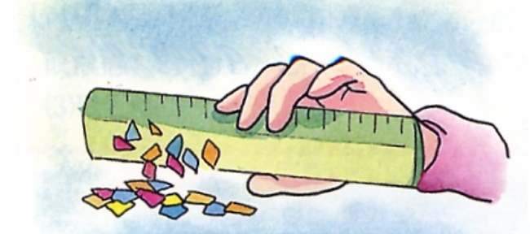
二、起电方式
【摩擦起电】
公元前600年，希腊人发现将琥珀摩擦后会吸引稻草屑。但直到十七世纪，科学家才发现，绝缘体会因摩擦而带电，这种起电方式称为摩擦起电。
【活动】
利用摩擦方式使身边物体起电。
【思考】
你还知道其他让物体带电的方法吗？

Slide 5
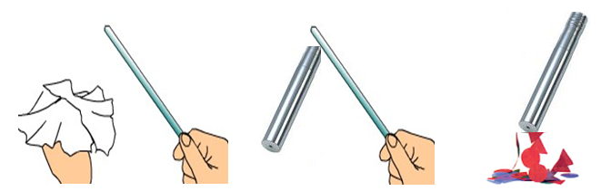
【接触起电】
导体与带电体接触而带上电的方式。
【思考】
1、带电体除了能吸引轻小物体，他们之间会不会有相互的作用呢？
2、各种不同的物质相互摩擦或接触所带上的电有没有什么差异呢？
3、如何设计实验研究这些问题呢？

Slide 6
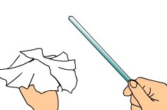
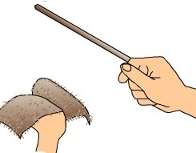
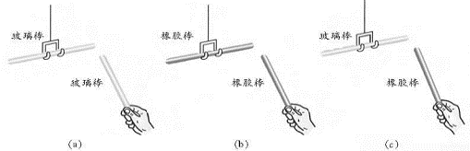
三、两种电荷及作用
【方案】
毛皮、2根橡胶棒，丝绸、2根玻璃棒。
相斥
相斥
相吸

Slide 7
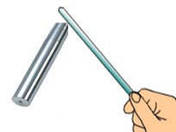
【结论】
1、同种电荷相斥，异种电荷相吸。
2、自然界只存在两种电荷。
3、把丝绸摩擦过的玻璃棒带的电称正电荷。
4、把毛皮摩擦过的橡胶棒带的电称负电荷。
【思考】
那么丝绸、毛皮带不带电，带什么电呢？
【结论】
1、相互摩擦的两物体带异种电荷。
2、相互接触的两物体带同种电荷。

Slide 8
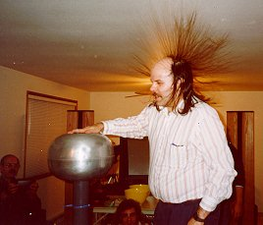
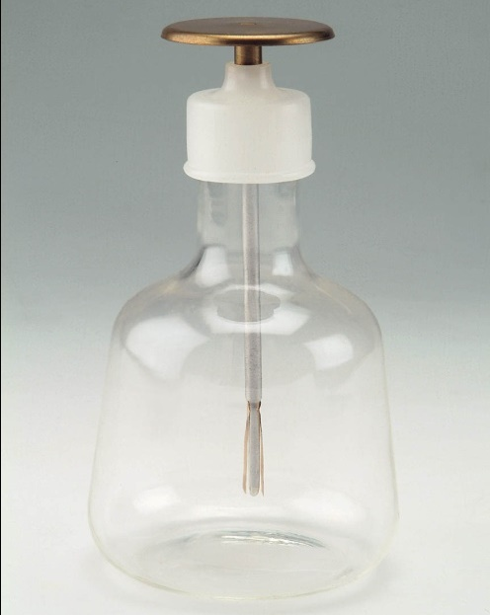
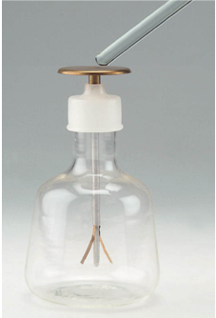
【分析】
此人为何怒发冲冠？从中你有何启发？
【验电器】
1、结构：金属盘、金属杆、金属箔片
2、作用：检验物体是否带电
3、原理：同种电荷互相排斥
4、拓展：张角越大，说明带电量越大

Slide 9
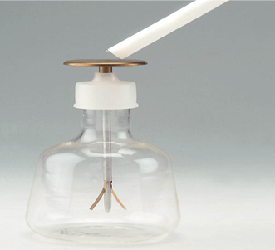
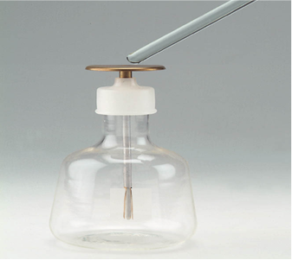
【分析】
生活中有哪些电中和现象呢？
将带有等量异种电荷的物体相接触,它们所带正、负电荷相互抵消,表现为物体不带电一样，这时物体呈电中性，这种现象叫做电中和。电中和过程中有时伴有放电现象。
【电中和】

Slide 10
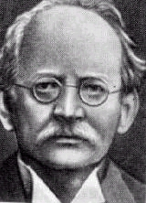
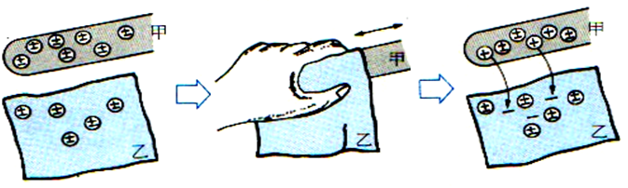
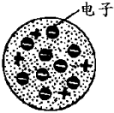
四、静电现象原理
【分析思考】
静电现象产生的本质和原理是什么呢？
【原子结构】
J.J.汤姆生
葡萄干蛋糕模型
【原理解读】
摩擦起电两物体带等量异种电荷。
1、原子由等量带负电的电子和带正电的原子核组成。
2、不同物质内原子核束缚电子的能力不同。
3、摩擦起电不是创造电，而是电子的转移。

Slide 11
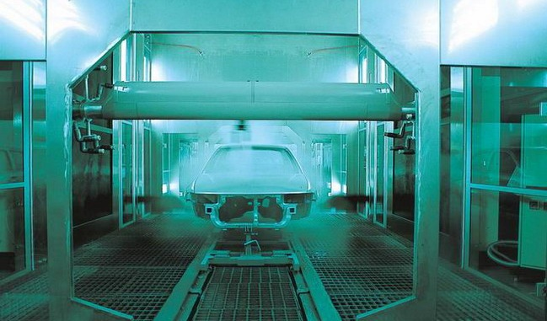
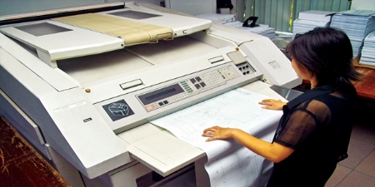
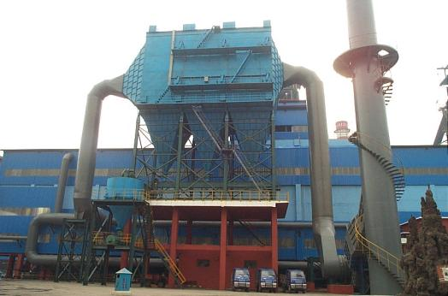
五、静电现象应用与防护
【应用】
了解静电在生活中的应用实例。
静电除尘
静电喷涂
静电复印

Slide 12
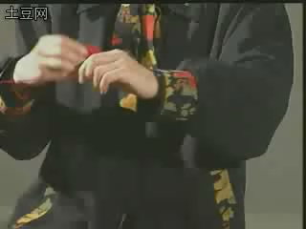
【防护】
了解静电在生活中的危害和防护措施。
电中和放电火花
环境加湿
导线接地

Slide 13
课堂小结
一、摩擦起电
摩擦过的物体能吸引轻小物体,说明该物体带了电荷。这种现象叫摩擦起电现象。
二、电荷间的相互作用
自然界只有两种电荷。
同种电荷相互排斥，异种电荷相互吸引。
三、验电器
作用：检验物体是否带电
原理：同种电荷互相排斥

Slide 14
练一练
同种电荷相互排斥
1.验电器带电时，两金属箔片张开的原因是：_______________。
负
2.丝绸与玻璃棒摩擦后,玻璃棒带_____电；丝绸带_____电。
正
3.有A与B两个带电体,若A与B相互排斥,而A又与带正电的C相互吸引,那么A一定带____电 ,B与C一定能相互_______。
负
吸引
4.有些化纤布料做成的衣服穿在身上很容易脏，主要是因为化纤布料容易发生__________现象而吸引细小的灰尘。
摩擦起电

Slide 15
5.有A、B、C三个用丝线悬吊着的小球，相互作用情况如图：那么下列说法正确的是（ ）
A. 若A带正电，则C一定带正电
B. 若A带负电，则C一定带正电
C. 若B带正电，则A一定带正电，C一定带负电
D．A、B一定带同种电荷，C则可能不带电
D
A B C
6. 有A、B、C、D四个带电体，已知D带正电，若A排斥B，A吸引C，C排斥D，那么A、B、C各带什么电？
A带负电，B带负电，C带正电

